Slide 1
Programi Knjižnice za mlade za poticanje društveno-političkog aktivizma
Miroslav Katić
Knjižnica za mlade Gradska knjižnica “Ivan Goran Kovačić”

Slide 2
Javne knjižnice
proizvod demokracije (javne knjižnice su nastale kao odgovor na potrebe demokratskog društva u razvoju)
pokretač demokracije

Slide 3
Uloga knjižnice u osnaživanju građanskog angažmana
Knjižnica kao informativni centar i promicatelj građanske pismenosti
Knjižnice kao javne arene
Knjižnice kao nositelji civilnog partnerstva

Slide 4
Knjižnica za mlade
Osnovana 2003. kao dislocirani odjel Gradske knjižnice “Ivan Goran Kovačić” Karlovac
Namijenjena potrebama mladih i olakšanju njihove integracije u društvo

Slide 5
Program Knjižnice za mlade
Promicanje pismenosti, cjeloživotnog učenja, informacijske pismenosti i čitanja iz užitka.
Zdravlje i zdravstvena zaštita mladih
Građansko obrazovanje
Zapošljavanje i poduzetništvo
Aktivnosti razonode i kreativnog izražavanja

Slide 6
Građansko obrazovanje
Tribine i predavanja za promicanje društveno-političkog aktivizma
Tribine „Budimo tolerantniji“
Živa knjižnica
Suradnja s udrugama civilnog društva
(POLKA,DIM, GONG)

Slide 7
POLKA
Suradnja Udruge za razvoj građanske i političke kulture POLKA Karlovac i Knjižnice za mlade na POLKAVIEW-ima
POLKAVIEW - serija razgovora s javnim ličnostima u prostorijama Knjižnice za mlade u formi intervjua – tribine
omogučuje zainteresiranim sugrađanima komunikaciju s eminentnim osobama iz društveno-političkog života zajednice

Slide 8
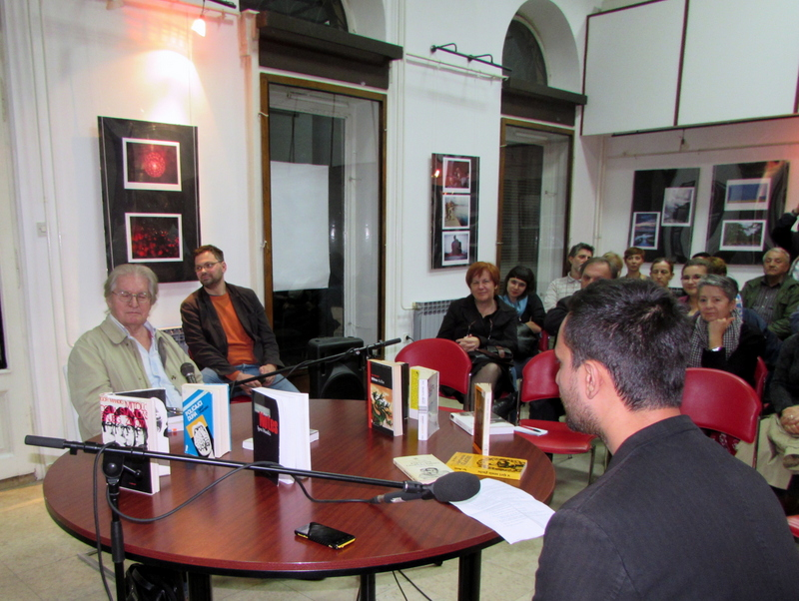

Slide 9
GONG
Zajednička organizacija tribina s ciljem
društveno-političkog aktiviranja mladih, ali i
ostalih građana
Tribina “Politika i mladi”
Građanski sat

Slide 10
DIM
Zajednička organizacija ciklusa predavanja
“Radna knjiž(n)ica za mlade
Cilj: upoznati mlade završnih razreda strukovnih škola s njihovim radnim pravima

Slide 11
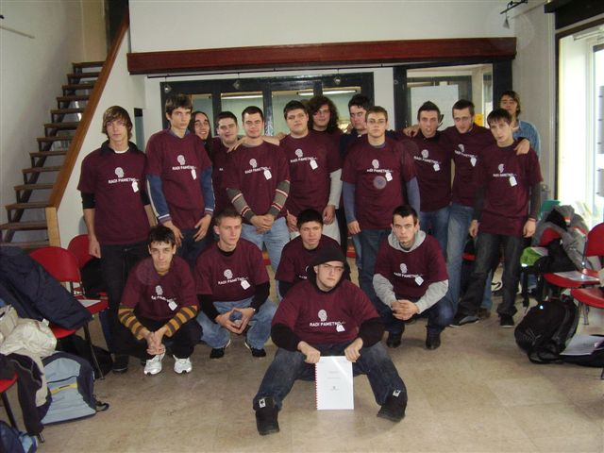

Slide 12
ZAKLJUČAK
Informirana javnost je temelj demokracije
Povezivanjem s udrugama civilnog društva knjižnice osnažuju svoju ulogu u društvu i vračaju povjerenje javnosti u nju

